Slide 1
MONOPOLIO
TABACCO IN ITALIA

Slide 2
Il monopolio è una forma di mercato, dove un unico venditore offre un prodotto o un servizio per il quale non esistono sostituti stretti (monopolio naturale) oppure opera in ambito protetto (monopolio legale, protetto da barriere giuridiche). Consiste insomma nell'accentramento dell’offerta o della domanda del mercato di un dato bene o servizio nelle mani di un solo venditore o di un solo compratore.

Slide 3
AAMS
Tutti sappiamo bene che in Italia la distribuzione e la commercializzazione del tabacco e dei suoi derivati, è nelle mani di un’organizzazione unica gestita dallo stato, il cosiddetto Monopolio di Stato per l’appunto, oggi ribattezzata Amministrazione Autonoma dei Monopoli di Stato (AAMS).
L’AAMS in materia di tabacchi si occupa di vigilare, attraverso la Guardia di Finanza, sulla vendita e sulla fabbricazione dei prodotti da fumo, negli stabilimenti e nei depositi fiscali, del controllo sui prezzi dei prodotti, che vengono quindi fissati secondo specifiche aliquote, e non possono rientrare nei criteri del libero mercato, e di controllare l’etichettatura, le avvertenze sanitarie, e la qualità del lavorato e delle materie prime. I prezzi sono determinati per mezzo di tabelle di ripartizione, dalle quali derivano poi i listini per i prezzi al pubblico del prodotto finale, sulle quali è imposta un’aliquota che entra direttamente nelle casse dello stato.

Slide 4
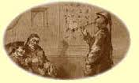
Durante il periodo della Prima Guerra Mondiale, la domanda di tabacco vide una rapida ascesa, per far fronte alla quale, si decise di aumentare progressivamente la produzione interna di tabacco, riducendo al contempo la necessità di importazione dall’estero, dando quindi vita nel 1918 al Demanio per il Monopolio dei Tabacchi, che si occupava di acquistare ed espropriare vasti latifondi e terreni incolti da destinare alla coltivazione del tabacco. Con lo svilupparsi quindi di un mercato sempre più attivo, si impose la necessità di regolamentarne il commercio e di vigilare sulla produzione per evitare truffe ed adulterazioni: nel 1927 nasceva dunque l’AAMS per permettere la produzione e distribuzione di prodotti come il sale, il chinino e i tabacchi.

Slide 5
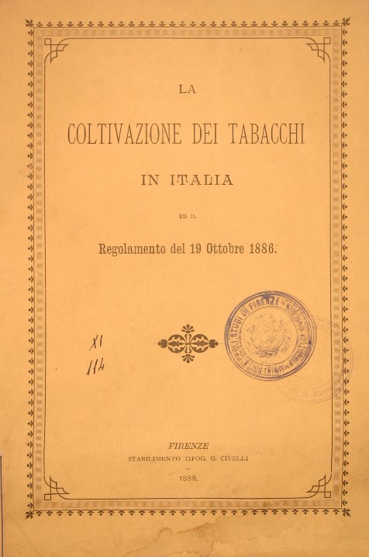
A differenza del tabacco, il chinino veniva distribuito a carico dello stato, alla popolazione indigente, affetta allora da vaste epidemie di malaria, al fine di contenere il diffondersi di questa malattia che all’epoca mieteva numerose vittime tra la popolazione contadina. Nel caso dei tabacchi invece, il monopolio aveva la sola funzione di impedire appunto un regime concorrenziale, e permettere allo stato italiano di trarre tutti i proventi derivanti dalla commercializzazione di questa sostanza definita quindi “voluttuaria”.

Slide 6
ETI (Ente Tabacchi Italiani)
In seguito ad esigenze di riforma e rinnovamento del settore, mirate a rendere competitiva sui mercati la produzione industriale del tabacco, nel 1998 veniva istituito l’Ente Tabacchi Italiani (ETI), un ente pubblico dotato di autonomia amministrativa, organizzativa e contabile. Nel 2000 l’ETI è stato poi privatizzato, come è avvenuto anche in altri paesi europei come Spagna, Austria e Francia, diventato di fatto una S.p.A., e ceduto poi nel 2004 alla società privata British American Tobacco (BAT). Oggi l’ETI S.p.A. produce sia sigarette e sigari “Made in Italy” provenienti da colture nazionali di prevalenza Campane, Venete, Toscane e Umbre, ma anche sigarette estere sotto licenza, ed è proprio l’Italia infatti ad essere il maggiore produttore europeo di tabacco, tanto che in molte regioni questo ha sostituito le colture tradizionali, per far fronte alla domanda crescente.

Slide 7
Fonti
Wikipedia: https://it.wikipedia.org/wiki/Monopolio
Sito: http://elettrosigaretta.net/il-monopolio-di-stato-sui-tabacchi-cose-come-funziona-le-sue-origini-e-la-storia/
Immagini: Google immagini

